Slide 1
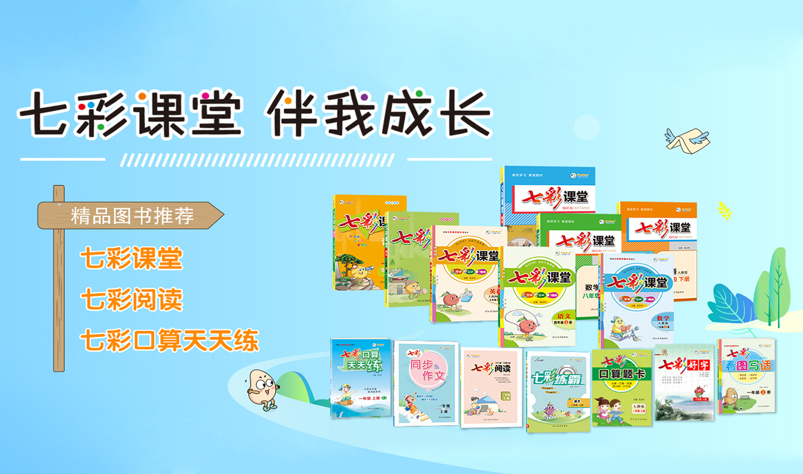

Slide 2


语文 三年级 下册
肥皂泡
20
预习卡

Slide 3
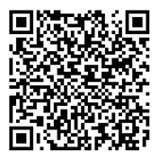
1.扫码听读，第一遍画出不认识的生字，第二遍标出下列词语。
肥皂 木碗 软悠悠 透明 娇软 仰着 婴儿 希望
第20课

Slide 4
2.给下面的字补全正确的读音。
áng
uò
廊（l án） 若（r uò）
iāo
àn
娇（j iāo） 颤（ch àn）
ēi
iān
巍（w ēi） 巅（d iān）
īng
婴（y īng）

Slide 5
3.给下面加点的多音字选择正确的读音。
我和．（hé huò）邻居姐姐最喜欢和．（hé huò）泥巴，捏泥人了。

Slide 6
4.看拼音，写词语。
féi zào
tòu míng
jiāo ruǎn
xī wàng
肥
皂
透
明
娇
软
希
望
肥
皂
透
明
娇
软
希
望

Slide 7
5.理解词语。
含有比正常状态下较多的水分
潮湿： 含有比正常状态下较多的水分 。
液体浓度高，有黏性，不易流动
黏稠： 液体浓度高，有黏性，不易流动 。

Slide 8
吹
6.本文讲述了作者小时候最爱玩的游戏是 吹肥皂泡 ，表达了作者对 童年 时代快乐生活的留恋之情。
肥皂泡
童年

Slide 9
7.肥皂泡都飞过了哪些地方？连一连。
飘过 飞越 渡过 挨着
天河 明月 山巅 大海

Slide 10
冰心
女作家、
8.本课的作者是 冰心 ，中国 女作家、诗人 。原名 谢婉莹 ，福建长乐人。代表作有《 繁星 》《 春水 》《 寄小读者 》。
诗人
谢婉莹
繁星
春水
寄小
读者

Slide 11
我的疑问：

Slide 12
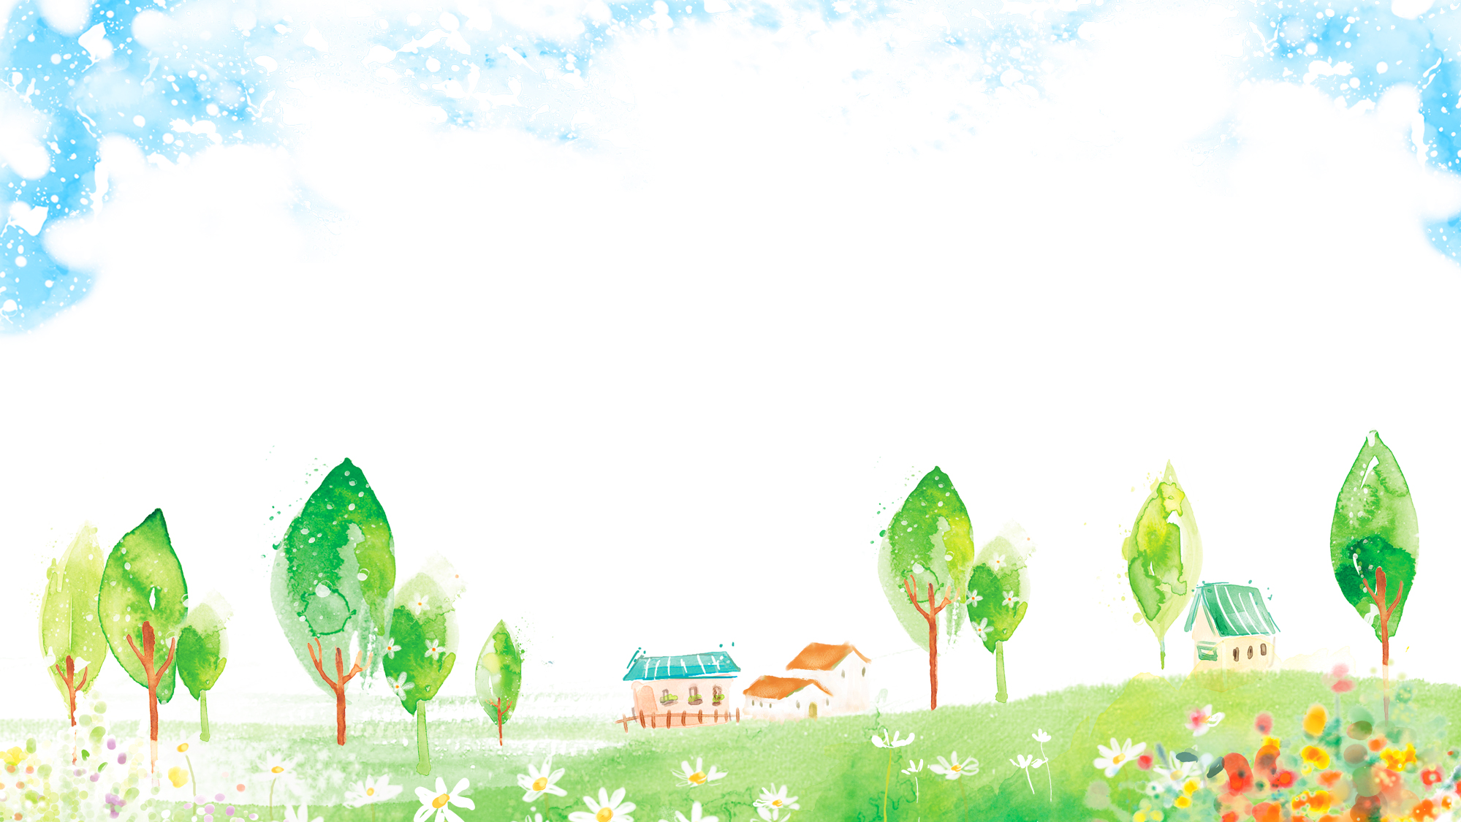
时代天华祝你学习进步！

